Slide 2
فیزیولوژی تولید مثلی (برای دانشجویان کارشناسی علوم دامی) (بخش 2-2)
By: Dr. A. Riasi
PhD in Animal Nutrition & Physiology
(Animal Sci. Department, College of Agriculture, Isfahan University of Technology)

Slide 3
آشنایی با وازدفرنس
این لوله بنام دفرنت داکت یا داکتوس دفرنت نیز نامیده می شود.
وازدفرنس از انتهای اپیدیدمیس تا ابتداز میزراه ادامه می یابد.
دیواره وازدفرنت از ماهیچه صاف ساخته شده است و در هنگام انزال حرکات دودی دارد.
بخش پایانی و پهن وازدفرنس بنام آمپولا (Ampullae) شناخته می شود. که دیواره ای ضخیم و چندین غده تراوشی دارد.
در برخی گونه ها (خوک) آمپولا دیده نمی شود.

Slide 4
ذخایر برون بیضه ای اسپرم
به مجموع اسپرم های موجود در اپیدیدمیس، وازدفرنس و آمپولا ذخایر برون بیضه ای اسپرم می گویند.
انزال های پی در پی موجب کاهش شمار اسپرم ها می شود که نشان دهنده کم شده اسپرم های ذخیره شده در دم اپیدیدمیس است.

Slide 5
غده های تناسلی پیوست
غده های تناسلی پیوست در امتداد میزاه لگنی حیوان نر قرار دارند:
مهمترین غده های تناسلی پیوست عبارتند از:
آمپولا
غده های وسیکولار
پروستات
غده های کوپر
غده های یوریترال، پری پیوشال و لخته

Slide 6
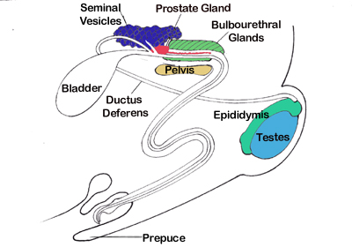
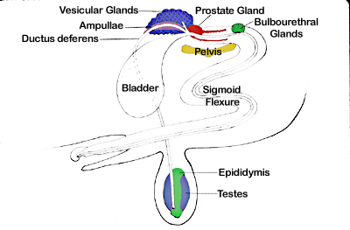
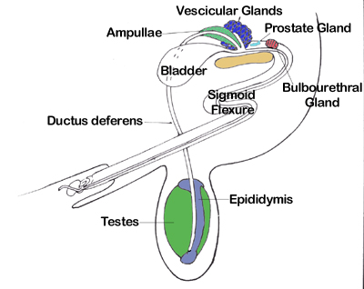
مقایسه غده های تناسلی پیوست در سه حیوان مختلف
Porcine
Bovine
Ovine

Slide 7
غده های وسیکولار
این غده ها بنام سمینال وسیکل یا وسیکولا سمینالیس نیز شناخته می شوند.
غده های وسیکولار در ناحیه پشتی جلویی میراه لگنی و نزدیک آمپولا قرار دارند.
این غده ها در گاو نر حالت لبوله دارند.
تراوش این غده ها زیاد است و گاو تا 90 درصد حجم کل مایع منی را تولید می کنند.
برخی از گونه ها غدد وسیکولار ندارند.
در هنگام تحریک جنسی دیواره غدد وسیکولار کش می آید و منفذ میزراه را می بندد.

Slide 8
غده های وسیکولار
تراوش های غده های وسیکولار حاوی ترکیبات مختلف است:
فرکتوز
سیترات
پروستاگلاندین
ارگوتیونین
انواع ویتامین ها
اینوزیتول، گلوکز و سوربیتول

Slide 9
غده پروستات
پروستات در جلوی مثانه و غده های وسیکولار قرار دارد.
پروستات غده ای تیوبولو-آلویولار است.
تراوش های پروستات اندکی اسیدی است و ترکیبات مختلف در آن یافت می شود:
سیترات
پروتیاز
سدیم، کلر، کلسیم، روی و منگنز

Slide 10
غده های کوپر
غده های کوپر بنام بولبویوریترال نیز شناخته می شوند و در دو سوی انتهای میزراه لگنی قرار دارند.
غده های کوپر کوچک، فشرده و دارای بافت پیوندی فیبری هستند.
از نظر ساختمانی و کاری مانند غده های پروستات عمل می کنند.
در خوک تراوش های غده های کوپر دارای ترکیبی بنام سیالومیوسین است که موجب لخته شدن منی پس از انزال می شود.

Slide 11
غده های یوریترال، پری پیوشال و لخته
غده های یوریترال مایع مخاطی تراوش می کنند و تنها در انسان و خوک شناسایی شده اند.
غده های پری پیوشال در زیر پوست حشفه جوندگان وجود دارند و بنظر می رسد ترواش های آنها بیشتر نقش فرمونی داشته باشد.
غده های لخته در برخی گونه ها مانند جوندگان وجود دارند. در موش و موش صحرایی تراوش های این غده ها دارای فرکتوز است.

Slide 12
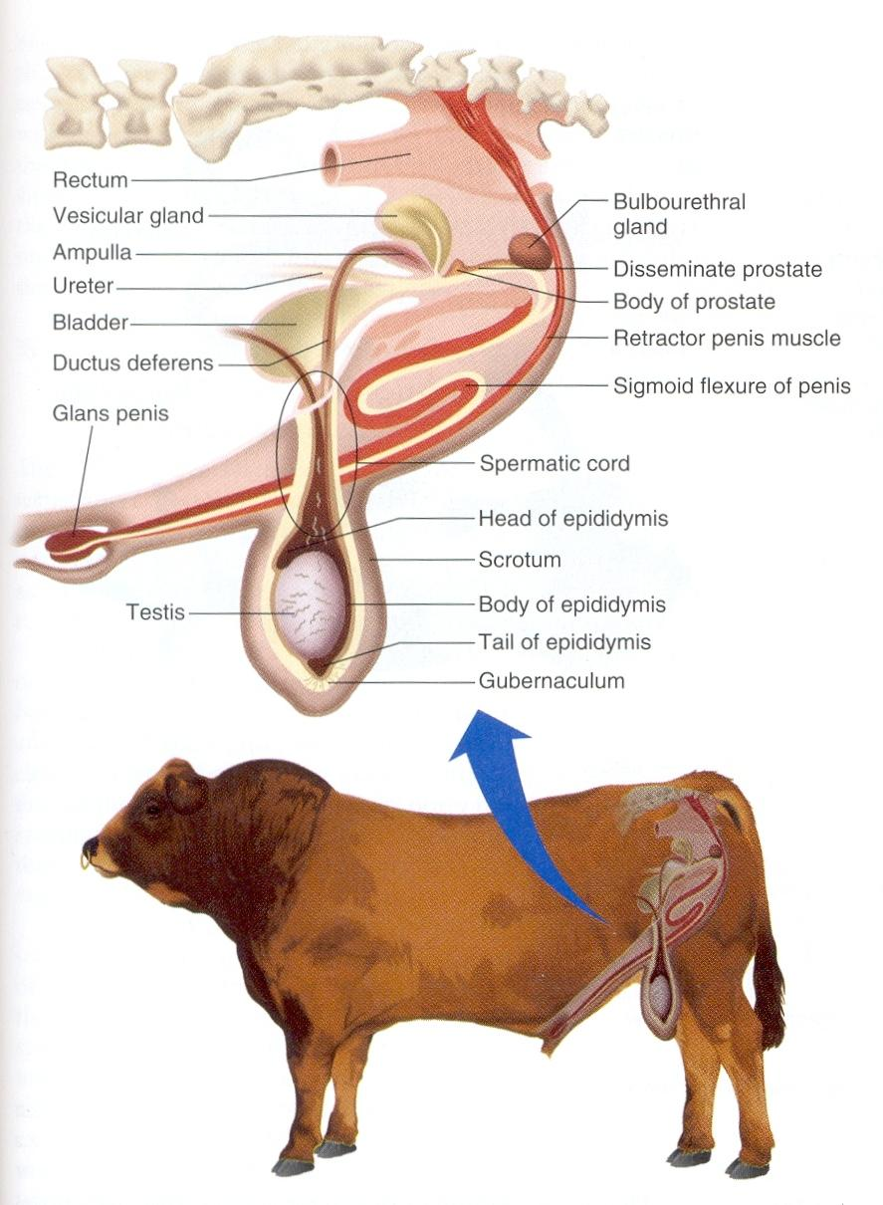
آلت تناسلی
آلت تناسلی دارای سه بخش است:
ریشه
بدنه
بلوطه (حشفه)

